Slide 1
КЛАВИАТУРИ

Slide 2
Съдържание
1. Същност на клавиатурите
2. Типове клавиши
3. Принцип на действие
4. Режим на работа
5. Видове клавиатури според технологията
6. Интерфейси
7. Тест

Slide 3
Същност на клавиатурите
Клавиатурата е входно периферно устройство предназначена за управление на компютъра и управление на информацията. Изградени са на матричен принцип, в редове и колони.

Slide 4
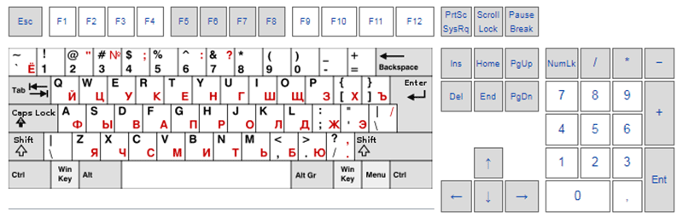
Физически, компютърната клавиатура е сбор от близо разположени квадратни бутони, наречени клавиши. Обикновено на всеки клавиш е отпечатан знакът, който се въвежда, като в повечето случаи всяко натискане на клавиш въвежда отпечатания върху него символ. Съществуват и специални символи, които, за да бъдат въведени, изискват натискане на няколко клавиша едновременно или последователно; други клавиши не въвеждат символ, а служат за извършване на команди, наречени клавишни комбинации.

Slide 5
Типове клавиши
буквено-цифрови или знакови клавиши за въвеждане;
модифициращи клавиши за промяна на функциите на други клавиши (Ctrl, Shift, Alt, AltGr);
клавиши за навигация за преместване на текстовия курсор на екрана;
цифрова клавиатура за улесняване на работата с цифри (Numpad);
системни командни клавиши за специални действия (Esc, Break);
функционални клавиши.

Slide 6
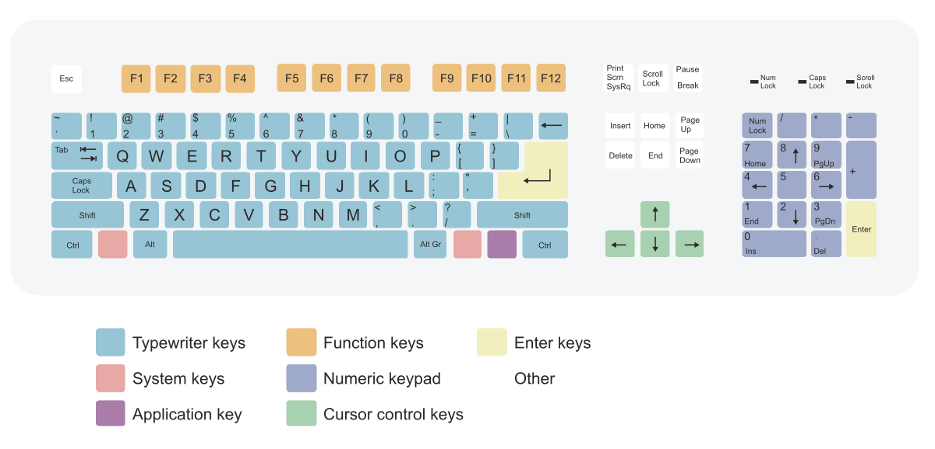

Slide 7
Принцип на действие
Съвременната клавиатура включва и контролен процесор и индикаторни светлини, които информират потребителя (и централния процесор) за състоянието на клавиатурата. Технологията Plug and play означава, че при свързване с компютъра клавиатурата е незабавно готова за използване без нужда от допълнително конфигуриране.
В повечето клавиатури контактите на клавишите са обединени в електронна матрична схема и се прочитат със специализирана интегрална схема – контролер. Той подава последователно потенциал на редиците клавиши и по промените в сигнала разпознава кой клавиш е натиснат.

Slide 8
Режим на работа
Работят в два режима на работа, на натиснат и отпуснат клавиш. На всеки клавиш от клавиатурата е присвоен така наречения позиционен код. Този код е число от 1 до 101 и се субира в 7 бита. При всяко натискане и отпускане на клавиатурата се подава и 0 или 1 към CPU. Към седемте бита се добавя 0 при натиснат или 1 за отпуснат клавиш.​

Slide 9
Видове клавиатури според технологията
С механично превключване
С пружиниране
Мембранна
С куполен превключвател
С ножичен превключвател
Капацитивна
С ефект на Хол

Slide 10
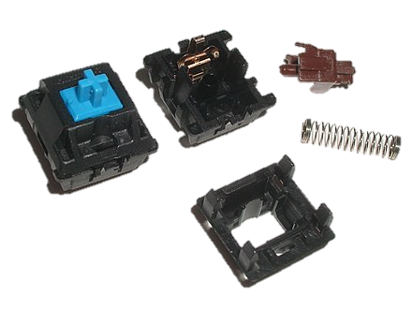
С механично превключване
Всеки клавиш на клавиатурата с механичен превключвател съдържа отдолу пълен превключвател, състоящ се от корпус, пружина и основа, а понякога и други части, като отделно тактилно листо или лента за щракване. Превключвателите се предлагат в три варианта: „линейни“ с постоянно съпротивление, „тактилни“ с безшумен удар и „щракащи“ – с удар и звуково щракване. В зависимост от съпротивлението на пружината, клавишът изисква различен натиск, за да се задейства.

Slide 11
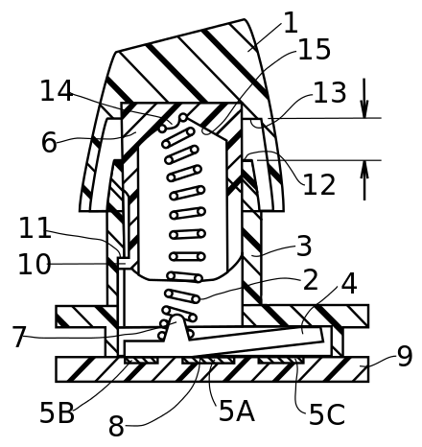
С пружиниране
При натискане на клавиш при тях се получава тактилна и слухова реакция поради наличието на пружиннен механизъм в горната част на превключвателя. Този механизъм управлява малък чук, който удря капацитивен или мембранен превключвател.

Slide 12
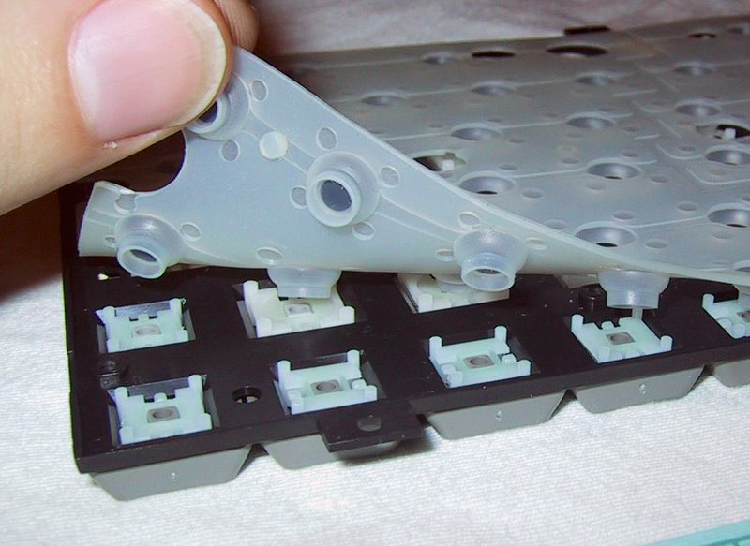
Мембранна
Има 2 вида мембранни клавиатури: с плосък панел и с пълен ход.
Общият дизайн се състои от три слоя. Най-горният слой има етикети, отпечатани отпред и проводящи ивици, отпечатани на гърба. Под него има дистанционен слой, с който предният и задният слой са отделени един от друг, така че те нормално да не правят електрически контакт. Проводящите ивици на задния слой са отпечатани перпендикулярно на тези на предния слой. Когато се разглеждат заедно, ивиците образуват решетка.

Slide 13
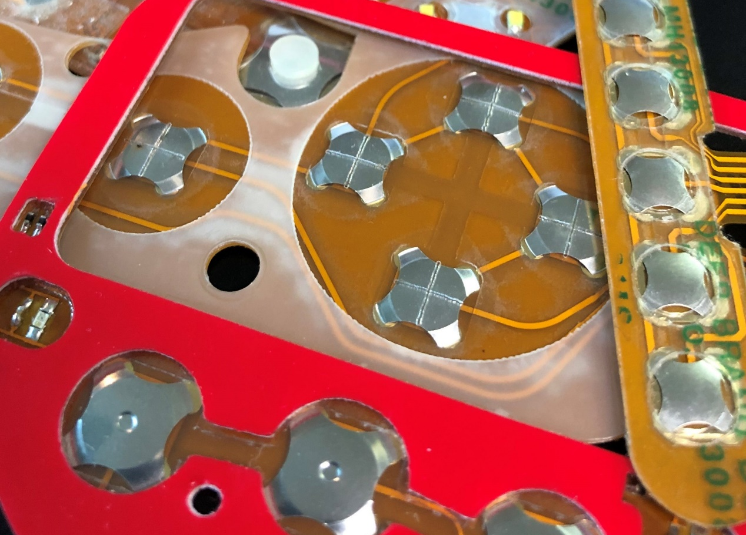
С куполен превключвател
Клавиатурите с купол са хибрид от плоска мембрана и механичен превключвател. При натискането на клавиш се събират две различни печатни платки, монтирани под гумена или силиконова клавиатура. Използват се или метални, или полиуретанови куполни превключватели. И при металните, и при гумените технологии, когато се натисне клавиш, куполът хлътва, свързва двете платки и затваря веригата за въвеждане на символа.

Slide 14
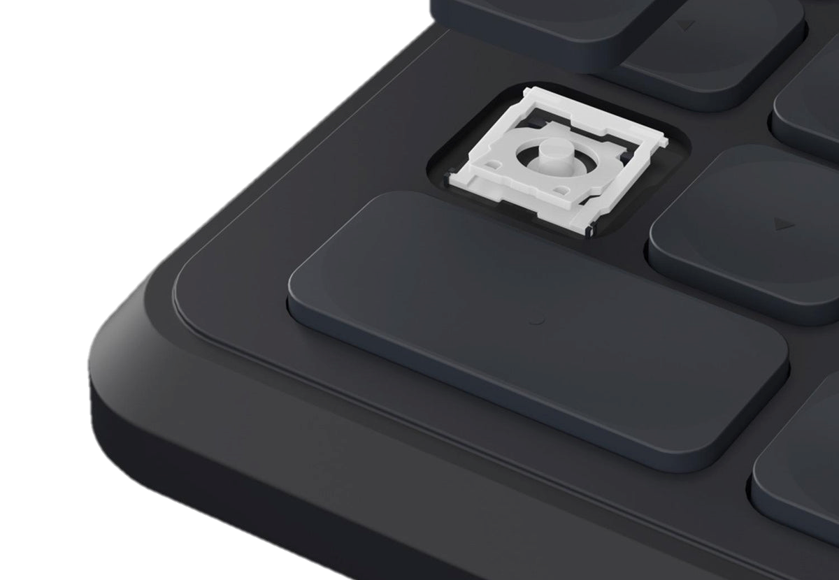
С ножичен превключвател
Клавишите са прикрепени към клавиатурата чрез две пластмасови части, които се зацепват по начин, подобен на ножица, захванати към клавиатурата и клавиша. Той използва гумени куполи, но специален пластмасов механизъм „ножица“ свързва капачката на клавиша с бутало, което натиска гумения купол, като това води до много по-къс ход. Този тип ключов превключвател често се среща на вградените клавиатури на лаптопи и клавиатури, продавани като „нископрофилни“. Тези клавиатури обикновено са тихи и клавишите изискват малък натиск.

Slide 15
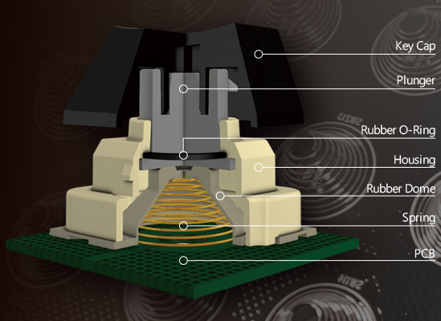
Капацитивна
При този тип клавиатура натискането на клавиш променя капацитета на два D-образни кондензатора, отпечатани върху печатна платка (PCB), покрита с тънък слой лак, който действа като диелектрик. Не е необходимо клавишите да се натискат докрай, за да бъдат задействани, което позволява на някои хора да пишат по-бързо. Има възможност потребителят да регулира момента на задействане (чувствителност на ключа). Тази настройка може да се извърши с помощта на пакетния софтуер и индивидуално за всеки ключ.

Slide 16
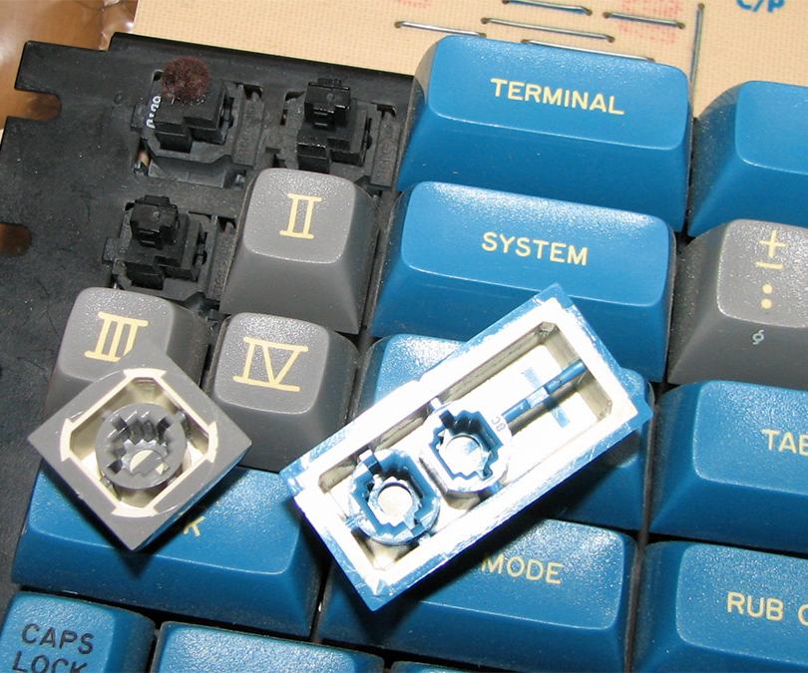
С ефект на Хол
Клавиатурите с ефект на Хол използват магнити и сензори с ефект на Хол вместо превключватели с механични контакти. Когато е натиснат клавиш, той премества магнита, който се засича от електронен сензор. Тъй като за задействане не се изисква физически контакт, клавиатурите с ефект на Хол са изключително надеждни и могат да приемат милиони натискания на клавиши, преди да се повредят. Използват се за важни приложения като атомни електроцентрали, пилотски кабини и критични индустриални среди.

Slide 17
Интерфейси
DIN куплунг
PC/2
USB Interface
Безжичен интерфейс

Slide 18
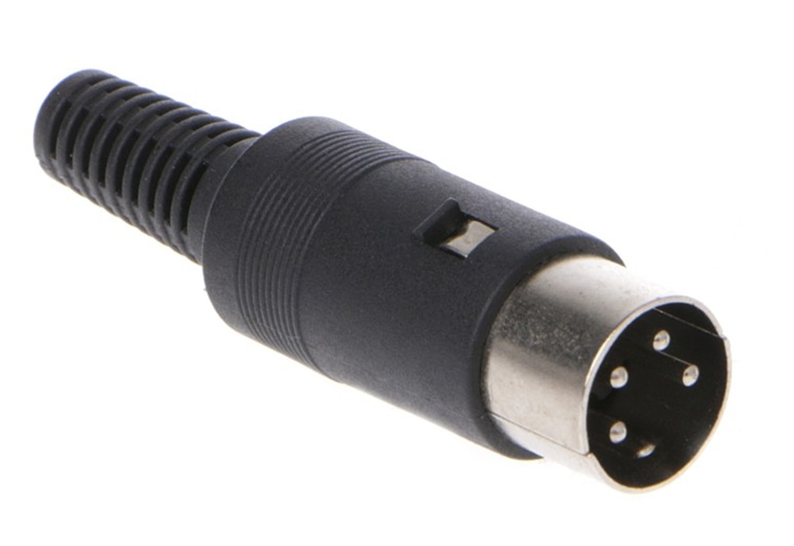
DIN куплунг
Интерфейс ползван в различни модели клавиатури. Най – известните IBM и Lexmark
5 пинов конектор – 1- CLK / 2 – Data (данни)/ 3 – RESET/ 4 – GND ( земя или - )
5V захранване

Slide 19
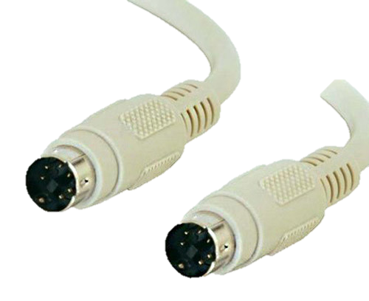
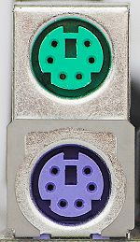
PC/2
Служи за връзка на клавиатури и мишки. Има цветен код като лилавия е за клавиатурите, а зеления за мишките.
6 пинов конектор
Сигналите са същите като на DIN куплунг, т.е 5V захранване 6тия е свободен и не се ползва

Slide 20
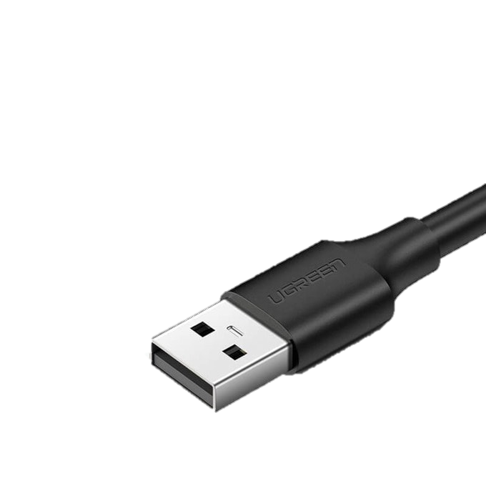
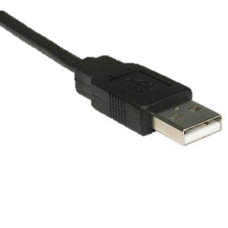
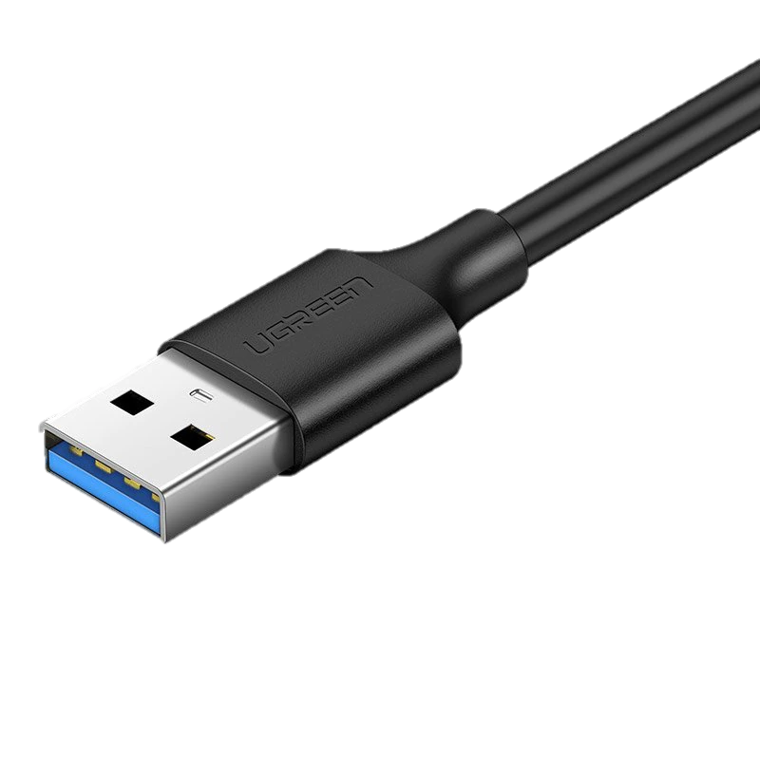
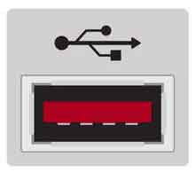
USB интерфейси
1.0 – 12 Mbit/s; с бял индикато
2.0 - 480 Mbit/s с черен индикато
3.0 – 4,8 Gbit/s с син индикатор
3.1 – 10 Gbit/s с червен индикатор,
Съвместими са с предишни версии.

Slide 21
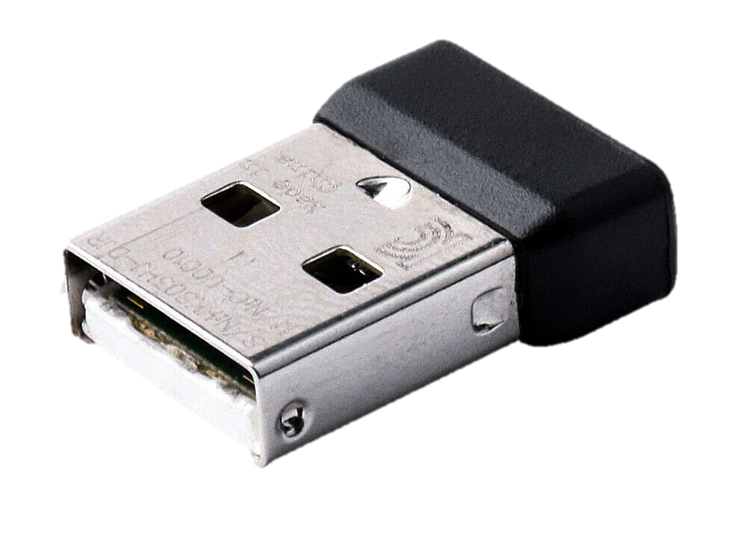
Безжичен интерфейс
Безжичните клавиатури могат да бъдат 3 вида infared (IR), радио честотни и Bluetooth
радио честота - 27 mhz

Slide 22
TЕСТ
1. Определени за клавиатури? Отговор
2. Знаете ли кои са режимите на работа? Отговор
3. Можете ли да изброите типовете клавиши? Отговор
4. Разбрахте ли кои са видовете клавиатури според технологията? Отговор
5. Можете ли да изброите видовете интерфейси? Отговор

Slide 23
ТЕСТ
6. Разбрахте ли какви са характеристиките на PC/2? Отговор
7. Обясните за технологията на механично превключване? Отговор
8. Знаете ли кои са USB интерфейсите? Отговор
9. Обяснете какъв е принципа на действие на клавиатурите? Отговор
10. Запомнихте ли колко пинов конектор е DIN куплунг? Отговор

Slide 24
Източници
https://en.wikipedia.org/wiki/Input_device
https://bg.wikipedia.org/wiki/%D0%9A%D0%BE%D0%BC%D0%BF%D1%8E%D1%82%D1%8A%D1%80%D0%BD%D0%B0_%D0%BA%D0%BB%D0%B0%D0%B2%D0%B8%D0%B0%D1%82%D1%83%D1%80%D0%B0
https://bg.wikipedia.org/wiki/%D0%9A%D0%BB%D0%B0%D0%B2%D0%B8%D0%B0%D1%82%D1%83%D1%80%D0%BD%D0%B0_%D0%BF%D0%BE%D0%B4%D1%80%D0%B5%D0%B4%D0%B1%D0%B0
От Александър Лукарев

